Slide 1
POLNISCHE WIRTSCHAFT
Bearbeitet von: Maciej Krzanik
Student des 2. Studienjahres (2019/2020)
Fakultät für Wirtschaftwissenschaften
der Rzeszower Universität

Slide 2
AGENDA
Allgemeine Nachrichten
Wirtschaftswachstum
Arbeitsmarkt
4. Inflation
5. Außenhandel
6. Auslandinvestitionen

Slide 3
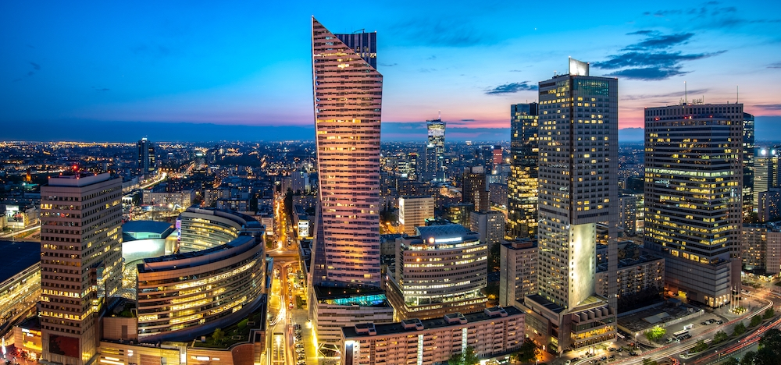
1. ALLGEMEINE NACHRICHTEN
Die polnische Wirtschaft ist die sechstgrößte Wirtschaft in der Europäischen Union und die größte in Mittel- und Osteuropa (die zweiundzwanziggrößte Volkswirtschaft der Welt).
In den 1990er Jahren führte sie eine Transformation von einer zentralistisch gelenkten Wirtschaft zu einer Marktwirtschaft (kapitalistisch) durch. Die polnische Wirtschaft ist seit der Wende fast durchgehend gewachsen.
Obwohl sie ständig viele Probleme und Schwäche hat, gehört sie heutzutage zu den am schnellsten wachsenden Wirtschaften sowohl in Europa als auch in der ganzen Welt.
GRUNDKENNZAHLEN (2020)
Wirschaftswachstum | 3,9%
BIP pro Kopf | 16420 $
Arbeitslosenquote | 4%
Inflationsrate | 3,5%
Staatsschuld | 48,9%
Anteil der Bevölkerung unter der Armutsgrenze | 5%

Slide 4
2. WIRSCHAFTSWACHSTUM
Tatsächlich zeigt schon ein Blick auf die Zahlen, dass Polens Wirtschaft seit dem Fall des Eisernen Vorhangs die beeindruckende Wachstumsentwicklung vorgewiesen hat.
Zwischen 1990 und 2019 stieg das Bruttoinlandsprodukt (BIP) von rund 66 auf circa 600 Milliarden US-Dollar.

Slide 5
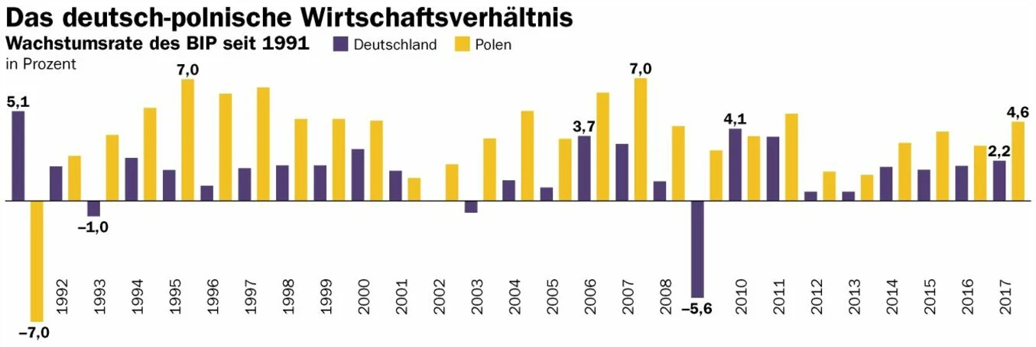
Die jährliche Wachstumsrate von Polen liegt seit 1992 fast immer über der deutschen. Sogar im Jahr der Finanzkrise (2008-2009), als Deutschlands Wirtschaft um fast sechs Prozent abstürzte.
In der neuesten Prognose wurde festgehalten, dass sich die Wachstumsdynamik von 5,1% auf circa 4% heuer abschwächen wird. In 2020 soll das BIP laut NBP um 3,7% wachsen.

Slide 6
Im Verhältnis zu anderen europäischen Ländern ist das polnische Bruttoinlandsprodukt pro Kopf deutlich niedrig (circa 17.000 Euro). Vergleichsweise: Deutschland knapp 50.000 Euro).
BIP pro Kopf in ausgewähleten
Ländern (2018)
BIP PRO KOPF (USD)
USA | 54542
Deutschland | 47502
Frankreich | 43664
Italien | 35392
Tschechien | 23344
Polen | 16640

Slide 7
3. ARBEITSMARKT
Die Arbeitslosigkeit war immer in Polen eine der wichtigsten wirtschaftlichen und sozialen Probleme. Bis vor kurzem stieg die Arbeitslosenquote ständig: 1998 betrug sie 10,6% und im Jahre 2002 schon fast 20%. Dieser ungünstige Trend wurde 2003/2004 aufgehalten. Diese Erscheinung ist mit der Mitgliedschaft von Polen in der EU verbunden.
Die Arbeitslosenquote lag Ende 2019 bei 3,4 %, d.h. in Polen herrscht faktisch die Vollbeschäftigung. Polen hat nun die beste Lage auf dem Arbeitsmarkt seit dem Umschwung 1989 und eine der besten in Europa.
Arbeitslosequote in Polen

Slide 8
Beschäftigungsstruktur
Im Vergleich zu den westeuropäischen Ländern sieht die Beschäftigungsstruktur in Polen ein wenig anders aus. Die Statistiken zeigen, dass im Jahr 2019 in Polen rund 10,1 % der Erwerbstätigen in der Landwirtschaft tätig waren; 31,3 % in der Industrie und 58,6% im Dienstleistungssektor. Man kann also ein größerer Anteil von Berufstätigen in der Landwirtschaft bemerken.
Beschäftigungsstruktur in Polen

Slide 9
Andere Probleme / Schwäche des polnischen Arbeitsmarktes
• Niedrige Löhne
• Migrationen besonders von jungen Menschen
• Personalmangel (2018 haben polnische Beamte 328 Tausend Arbeitserlaubnisse für Ausländer ausgestellt. Der Bedarf an Arbeitskräften in Polen ist jedoch so hoch, dass die Zahl der Genehmigungen rasant wächst).

Slide 10
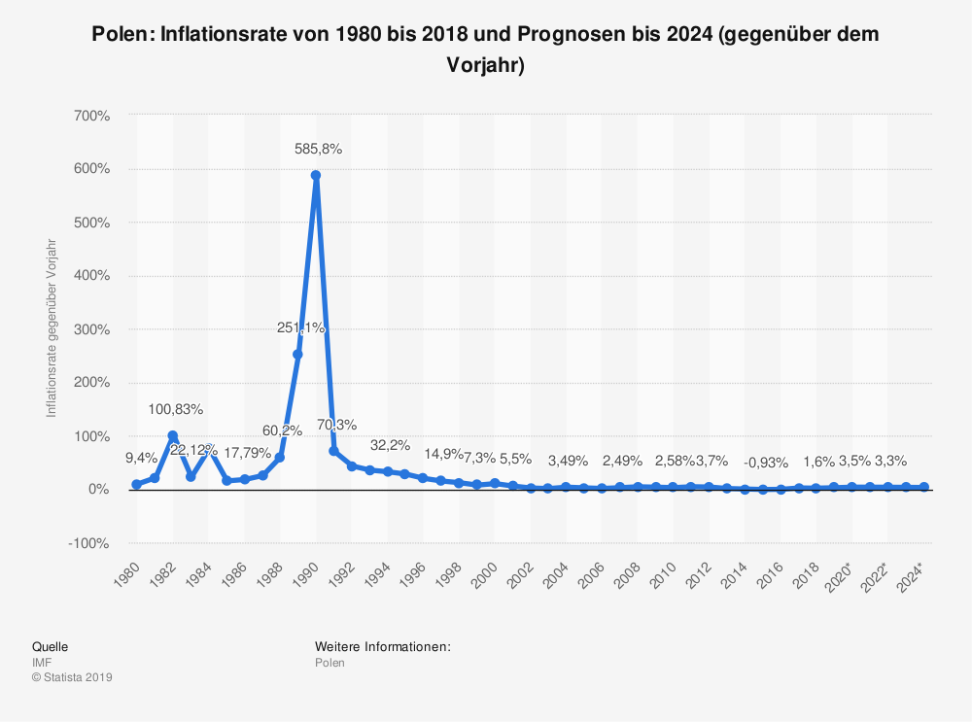
4. INFLATION
Die Inflation in Polen erreichte den Höhepunkt am Anfang von 1990er Jahren und betrug circa 585%. Dann fiel sie stufenweise.
In 2016 die polnische Wirtschaft hat mit Deflation zu tun, was bedeutete, dass die Preise auf den Märkten sanken – die Kaufkraft des Geldes nahm zu.
Inflation in Polen

Slide 11
In 2019 nach Angaben des Statistischen Zentralamtes (GUS) lag die durchschnittliche jährliche Inflationsrate bei 2,3 %. Gleichzeitig änderte sich auch die Prognose für die Inflationsrate von 2,8% auf circa 4% in 2020.
2020 werden vor allem die Energiepreise und andere kommunale Kosten (Abwasser, Wasser, Transport) deutlich wachsen. Auch die Lebensmittelpreise werden weiter steigen.

Slide 12
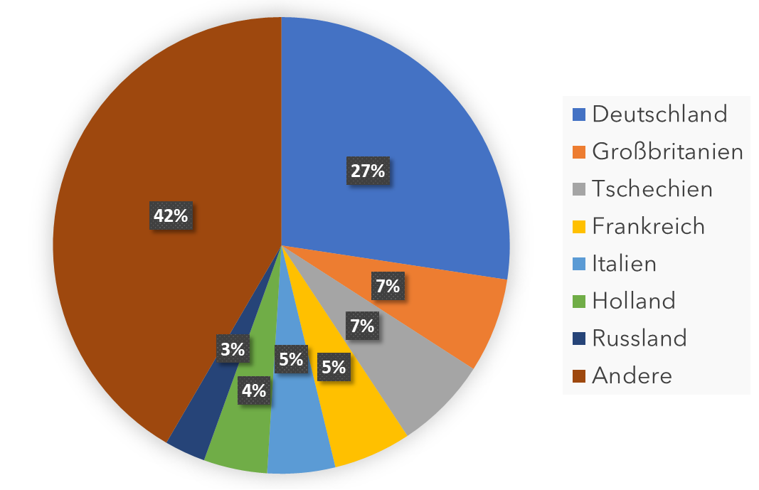
5. AUßENHANDEL
Der polnische Handel mit den EU-Mitgliedsstaaten entwickelte sich in den letzten Jahren sowohl auf der Import- als auch der Exportseite sehr dynamisch.
Polens Haupthandelspartner sind vor allem EU-Länder (81% der Exporte und 59% der Importe), wobei Deutschland sind am größten (27 % der polnischen Ausfuhr und 22 % der Einfuhr). Der deutsche Außenhandel mit Polen lag 2019 bei über 123 Mrd. Euro.
Polens Haupthandelspartner – die Ausfuhr

Slide 13
Mit einem jährlichen Umsatz von 50 Milliarden Euro ist die Nahrungsmittelindustrie die stärkste Branche in Polen. Daneben gehört auch die Automobilbranche zu den wichtigen Wirtschaftssektor des Landes.
Womit handelt Polen?
Die polnische Ausfuhr basiert hauptsächlich auf dem Verkauf von Waren wie:
elektronische Geräte (z.B. Fernseher, Haushaltwaren)
Lebensmittelprodukte
(Fleisch, Früchte, Gemüse)
natürliche Rohstoffe
(u.a. Steinkohle)
Maschinen (z.B. Wagen, Schiffe)
In der Importstruktur von Polen überwiegen vor allem: Bodenschätze (Erdöl, Erdgas), Elektronik und Maschinen (Wagen, Elektroartikel), Chemikalie (Medikamente, Kosmetika) und Lebensmittelprodukte (Kaffee, Tee).

Slide 14
6. AUSLANDINVESTIONEN
Polen gilt bei ausländischen Unternehmen weiterhin als einer der attraktivsten Standorte Mittel- und Osteuropas. Zu seinen Stärken zählen die EU-Mitgliedschaft und Zugang zu erheblichen Fördermitteln, ein großer, dynamisch wachsender Landmarkt, stabile Wirtschaftslage und die Verfügbarkeit gut ausgebildeter Hochschulabsolventen und qualifizierter, flexibler Fachkräfte.
Laut den Angaben war 2018 der Mineralölkonzern PKN Orlen das größte polnische Unternehmen. Mit rund 25 Milliarden US-Dollar lag Orlen allerdings nur auf Platz 713 der umsatzstärksten Unternehmen der Welt.

Slide 15
WORTSCHATZ
beeindruckend – imponujący
vorweisen – odnotować, wykazać
das Bruttoinlandsprodukt (BIP) [per Kopf] – Produkt Krajowy Brutto (PKB) [per capita]
die Wachstumsrate – stopa wzrostu
abstürzen – spaść
laut [den Autoren der Studie] – według [autorów badania]
sich abschwächen – osłabiać się
deutlich – wyraźnie
1. ALLGEMEINE NACHRICHTEN
in Mittel- und Osteuropa – w Europie Środkowo---Wschodniej
durchführen – przechodzić (tu: transformację)
die Wende – przemiana [upadek komunizmu 1989]
durchgehend – nieprzerwanie; ciągle
die Schwäche – słaba strona
die Armutsgrenze – próg ubóstwa
die Staatsschuld – dług publiczny
3. ARBEITSMARKT
bis vor kurzem – do niedawna
betragen – wynosić
aufhalten – zatrzymać się
die Mitgliedschaft – członkowstwo
der Umschwung – zmiana, przełom
2. WIRSCHAFTSWACHSTUM
tatsächlich – faktyczny; w rzeczywistości
der Fall des Eisernen Vorhangs – upadek żelaznej kurtyny

Slide 16
die Genehmigung – zezwolenie
rasant – gwałtownie
überwiegen – przeważać
4. INFLATION
6. AUSLANDINVESTIONEN
stufenweise – stopniowo
mit etwas zu tun haben – mieć do czynienia z czymś
die Kaufkraft des Geldes – siła nabywcza pieniądza
die Stärke – mocna strona
erheblich – znaczny
die Verfügbarkeit – dostępność
die Fachkräfte – specjaliści
die Fördermittel – środki wsparcia;dotacje
5. AUßENHANDEL
die Ausfuhr – eksport
die Einfuhr – import
handeln mit – handlować czymś
natürliche Rohstoffe, Bodenschätze – surowce mineralne
die Steinkohle – węgiel kamienny
das Erdöl – ropa naftowa
das Erdgas – gaz ziemny

Slide 17
QUELLEN
https://www.tagesspiegel.de/wirtschaft/polens-wirtschaft-der-boom-jenseits-der-oder/24111590.html
https://pl.pons.com/t%C5%82umaczenie
https://de.statista.com/statistik/daten/studie/14410/umfrage/bruttoinlandsprodukt-bip-in-polen/
https://de.statista.com/statistik/daten/studie/17324/umfrage/arbeitslosenquote-in-polen/
https://pl.tradingeconomics.com/country-list/gdp-per-capita

Slide 18
DANKE FÜR IHRE AUFMERSAMKEIT!

